Slide 1
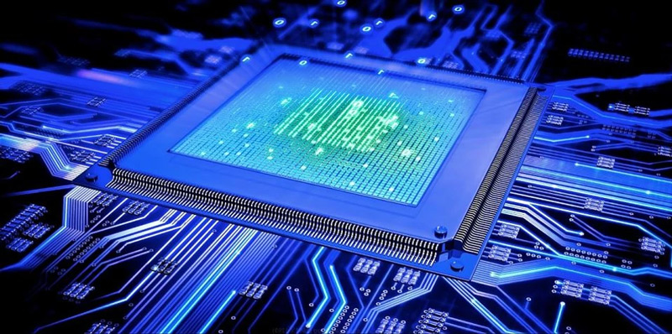
PEÇAS DE HaRDWARE
ALUNOS:
ÁLEC VILA REAL
aRthur EDUARDO
GABRIEL MARTINS
MATHEUS AUGUSTO
VICTOR

Slide 2
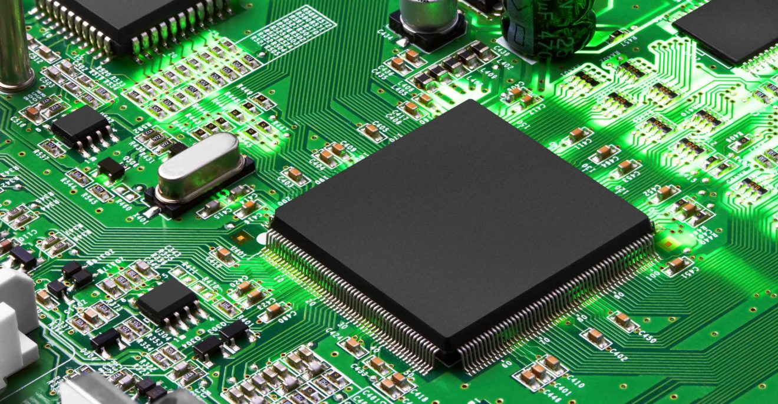

Slide 3
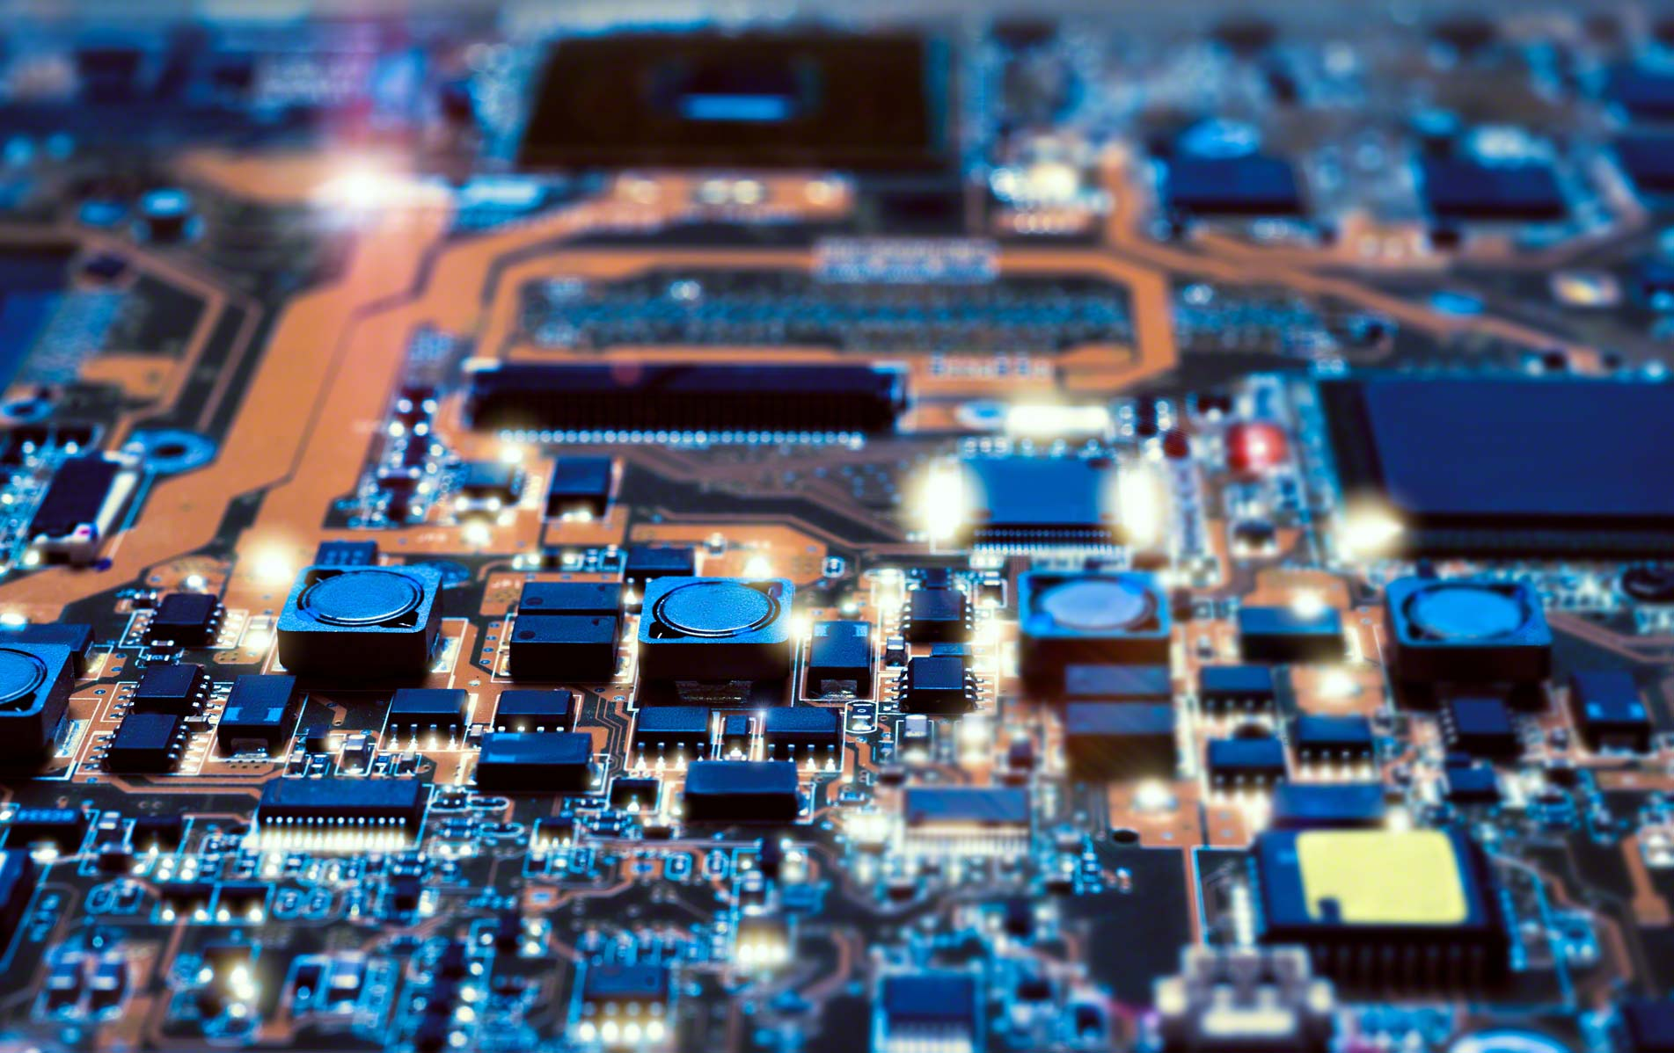

Slide 4
